Slide 1
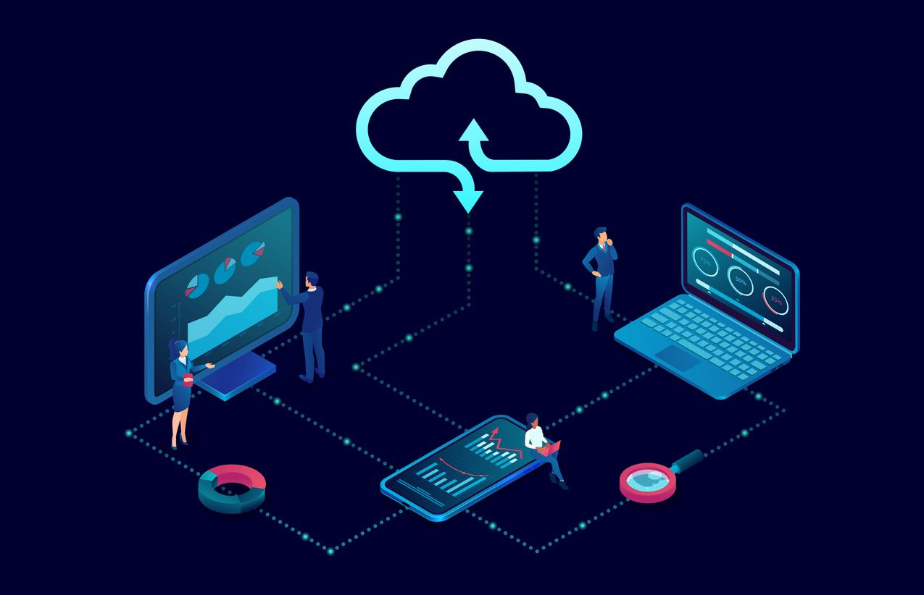
BUSINESS INTELLIGENCE IN DER CLOUD
Ngan Vo - 3230727

Slide 2

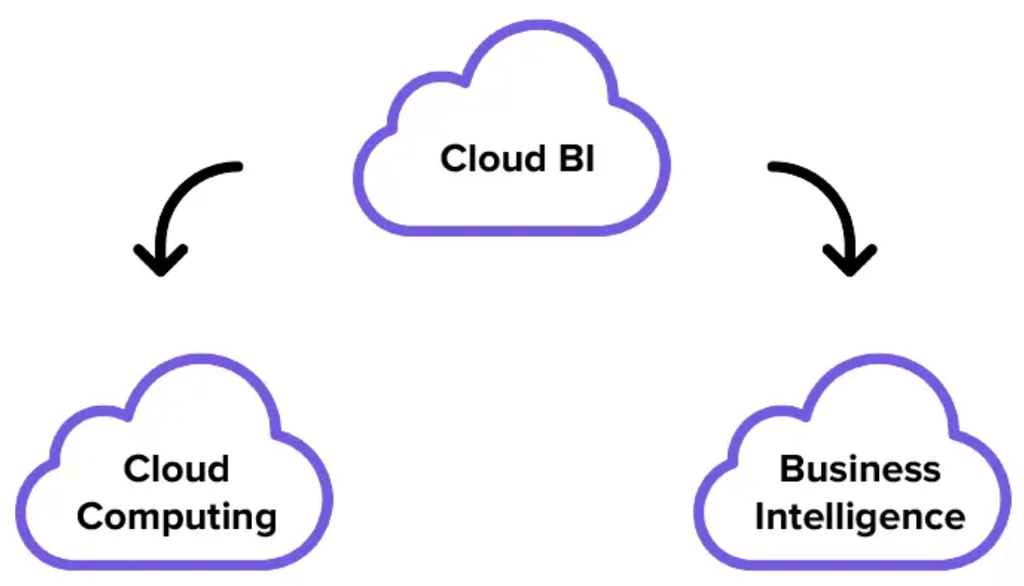
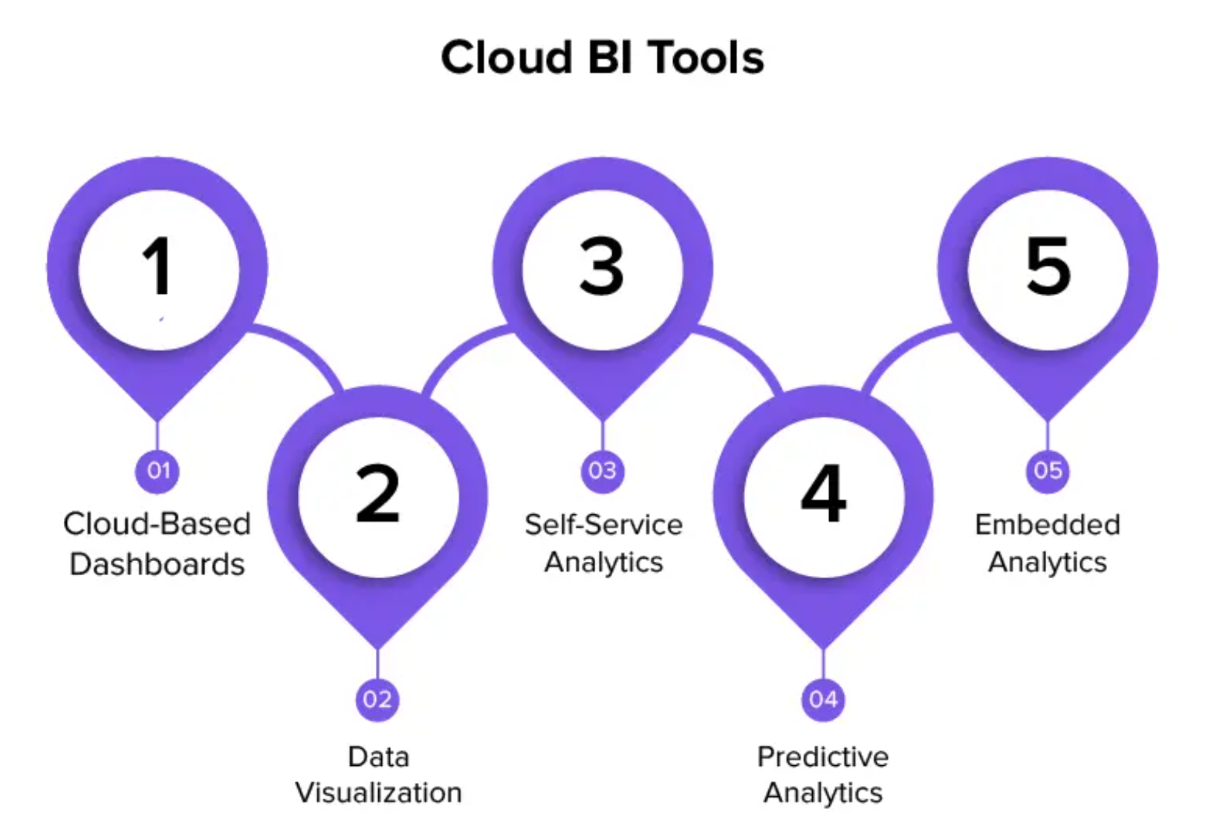
Einführung von BI in der Cloud
Business Intelligence (BI)
bezeichnet den Prozess, Daten aus verschiedenen Quellen zu sammeln, zu analysieren und schnell in nutzbare Informationen umzuwandeln, um fundierte Entscheidungen zu treffen und datenbasierte Strategien zu optimieren.
Hauptkomponenten von BI:
Datenerfassung: Sammeln von Daten aus verschiedenen Quellen
Data Warehousing: Zentrale Speicherung und Aufbereitung der Daten
Analytik: Auswertung zur Gewinnung von Erkenntnissen
Datenvisualisierung: Darstellung der Ergebnisse in verständlicher Form (z. B. Dashboards)
Cloud BI
bezeichnet die Bereitstellung von BI-Tools und -Diensten über virtuelle Netzwerke wie das Internet – also auf Basis von Cloud-Computing-Plattformen wie Amazon Web Services, Microsoft Azure oder Google Cloud.
Hauptkomponenten von Cloud BI:
Cloud-Based Dashboards: Interaktive Dashboards direkt in Cloud
Data Visualization: Klare, verständliche Darstellung komplexer Daten
Self-Service Analytics: Eigene Analysen ohne IT-Abhängigkeit
Predictive Analytics: Datenbasierte Zukunftsprognosen
Embedded Analytics: Analysen in Apps integriert
Quelle: www.appinventiv.com (2024)

Slide 3



Vorteile von Cloud-basiertem BI
Skalierbarkeit & Flexibilität
Kostenersparnis
Keine Investition in lokale Hard-/Software & Wartung
Einfache Zusammenarbeit & Datenzugriff
Jederzeit & ortsunabhängiger Datenzugriff für viele Personen
Stärkere Integration mit anderen Cloud-Diensten
Ideal für wachsende Unternehmen
Ressourcen lassen sich je nach Bedarf anpassen
Schnelle Datenbearbeitung
Einsparungsmöglichkeiten wegen wenigerem IT-Aufwand, einfacher Implementierung
Gute Geschäftseinblicke & Zusammenarbeit zwischen Abteilungen dank zentraler Daten
Echtzeitdaten aus mehreren Quellen
Bearbeitung komplexer Daten und Analysen beschleunigen
Automatisierte Prognosen, Budgetierung und Reports erstellen
Daten aus lokalen und Cloud-Quellen zu kombinieren
Daten mit Echtzeit- und webbasierten Erkenntnissen zu erweitern
Beispiele aus der Praxis:
Der weltweit führende Logistik-dienstleister DHL nutzt Cloud-BI und IoT-Sensoren, um den Zustand sensibler Sendungen wie Pharmazeutika in Echtzeit zu verfolgen. Dies gewährleistet die Produktqualität entlang der Lieferkette und verbessert die betriebliche Effizienz.
Anhand cloudbasierter Zuschauer-daten von über 100 Millionen Nutzern verwendet Netflix KI-Algorithmen, um Prognose mit bis zu 80 % Genauigkeit Prognose darüber zu erstellen, welche Inhalte Nutzer interessieren könnten.
HelloFresh nutzt Cloud-BI, um sein Marketing-Reporting zu automatisieren, tägliche manuelle Aufwände (ca. 10-20 Std.) zu reduzieren, und somit regional individualisierte Marketingkampagnen auf Basis von Echtzeit-Kundendaten zu erstellen.
Quelle: DHL www.dhl.com
Netflix www.aws.amazon.com
Hello Fresh www.tableau.com

Slide 4






Herausforderungen & Risiken
Datensicherheit
Gefahr durch Cyberangriffe, Datenlecks, Verlust von Unternehmensdaten sowie internen Kontrolle bei Speicherung der Daten auf externen Servern (des Cloudanbieters)
Datenschutz (DSGVO)
Herausforderung zur Erfüllung von rechtlichen Anforderungen der EU, besonders kritisch in Ländern mit strengen Datenschutzgesetzen (z. B. DSGVO in Deutschland)
Komplexität bei Datenintegration
Komplexe Probleme bei der Sicherstellung und Aufrechterhaltung der Datenqualität aus unterschiedlichen Quellen und Formaten
Laufende Softwarekosten
Steigende Kosten für Lizenz oder Abonnement bei großem Datenvolumen oder vielen Nutzern (z.B. gleichzeitig in vielen Abteilungen)
Externe Abhängigkeit
Starke Abhängigkeit der Daten und Tools auf einen Cloud-Anbieter (z. B. Amazon, Microsoft), während ein Wechsel zu einem anderen Anbieter viele Kosten und technische Anforderungen entstehen könnte.
Leistungsprobleme bei großen Datenmengen
Latenz von Dashboards/ Analysen bei langsamer oder unstabiler Internetverbindung, im schlimmsten Fall kompleter Zusammenbruch von Cloud-BI bei Internetausfall
→ Bedarf an Bandbreite und Rechenleistung

Slide 5
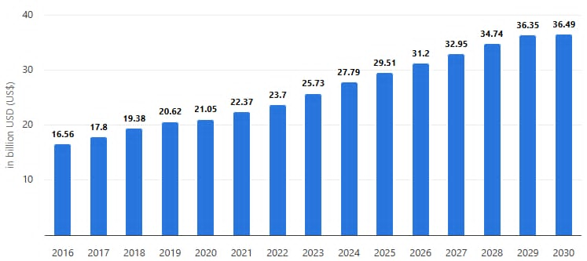
Zukunftsausblick
Umsatz im Business Intelligence Software Markt (2016-2030)
Zukunftstrends:
Zunahme von KI-gestützter BI, um die prädiktive und analytische Automatisierung zu verbessern
Self-Service BI für Endnutzer
Integration von Echtzeitdatenanalyse (Real-Time Analytics)
Immer mehr Unternehmen verlagern Daten in die Cloud -> cloudbasierte BI-Lösungen werden zum neuen Standard
Fazit: Cloud-basierte BI ist eine zukunftsweisende Lösung mit vielen Vorteilen, besonders für agile, datengetriebene Unternehmen. Der Umsatztrend zeigt klar: Cloud BI ist kein kurzfristiger Hype, sondern die Zukunft der Datenanalyse. Dennoch müssen Sicherheits- und Integrationsaspekte gut geplant werden. ​
Quelle: www.statista.com

